Slide 1
Интеллектуальная игра по математике 2 класс
Своя игра

Slide 2
Математика сложна,
Но скажу с почтением:
Математика нужна
Всем без исключения.
Чтоб врачом, моряком
Или лётчиком стать,
Надо, прежде всего
Математику знать.
И на свете нет профессии,
Вы заметьте-ка,
Где бы вам не пригодилась
Ма-те-ма-ти-ка.

Slide 3
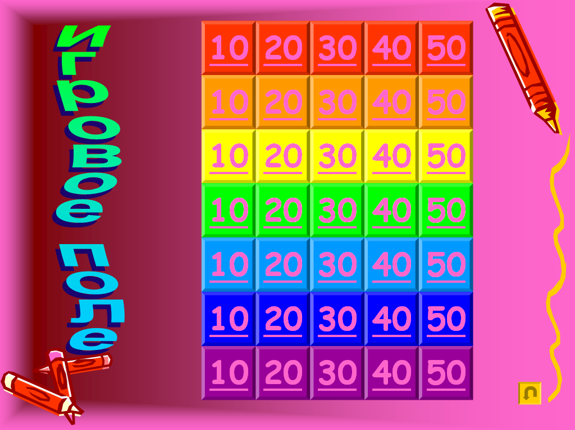

Slide 4
1
Ребусы

Slide 10
2
Задачи в стихах

Slide 11
10.
Над рекой летели птицы:
голубь, чайка, 2 синицы,
2 стрижа и 5 угрей.
Сколько птиц?
Ответь скорей!

Slide 12
20.
По тропинке вдоль кустов
Шло одиннадцать хвостов.
Сосчитать я также смог,
Что шагало тридцать ног.
Это вместе шли куда-то
Петухи и поросята.
А теперь вопрос таков:
Сколько было петухов?
И узнать я был бы рад,
Сколько было поросят

Slide 13
30.
К двум зайчатам в час обеда
Прискакали два соседа.
В огороде зайцы сели
И по две морковки съели.
Кто считать, ребята, ловок,
Сколько съедено морковок?

Slide 14
40.
7 воробьишек спустились на грядки,
Скачут и что-то клюют без оглядки.
Котик-хитрюга внезапно подкрался,
Мигом схватил одного и умчался.
Вот как опасно клевать без оглядки!
Сколько теперь их осталось на грядке?

Slide 15
50.
У меня в одной коробке 3 жука,
А в другой имею я 3 паука.
В уголке шуршат бумагой 2 ежа,
А в двух клетках распевают 2 чижа.
Кто, ребята, сосчитать бы мне помог,
Сколько вместе все они имели ног?

Slide 16
3
Магические квадраты

Slide 22
4
фигуры

Slide 28
5
Пословицы и поговорки

Slide 29
10 Одна голова – хорошо, а две лучше.
.

Slide 30
20. Весна да осень – на дню погод восемь.
.

Slide 31
30. Лучше один раз увидеть, чем сто раз услышать.

Slide 32
40. Один пашет, а семеро – руками машут.
.

Slide 33
50. В гору-то семеро тащат, а с горы и один столкнёт
.

Slide 34
6
шарады и другое

Slide 35
.
10. Логогриф
Я цифра меньше десяти,
Меня тебе легко найти.
Но если букве «Я» прикажешь рядом встать,
Я всё – отец и ты, и дедушка, и мать.

Slide 36
20.Метаграмма
Он – грызун, не очень мелкий,
Ибо чуть побольше белки.
А заменишь «у» на «о» -
Будет круглое число.

Slide 37
30.Логогриф
Арифметический я знак,
В задачнике меня найдёшь во многих строчках,
Лишь «О» ты вставишь, зная как,
И я – географическая точка.

Slide 38
40.Шарада
Первая цифра стоит в середине,
Буква с начала и буква с конца,
А в целом - леса, города и равнины,
К целому полны любовью сердца.

Slide 39
50.Шарада
Мой первый слог – число с нулями,
У всех людей – последних два,
А вместе – догадайтесь сами:
Всем городам она глава.
.

Slide 40
7
Задачи на смекалку(логические)

Slide 41
10.
Во дворе находятся куры и
поросята. У них всех 5 голов,
а ног 14. Сколько было кур
и поросят?

Slide 42
20.
У деда Архипа большая 7-я,
Детей всего 7 , и все – сыновья.
У каждого сына по паре ребят –
Внучата Архипа.
Их сколько, внучат?

Slide 43
30.
Три товарища – Витя, Серёжа и Коля – раскрашивали рисунки карандашами:
красным, синим, зелёным.
Витя раскрашивал рисунок не красным и не синим карандашом,
Коля – не синим карандашом.
Каким карандашом раскрашивал каждый мальчик свой рисунок?

Slide 44
40.
Три подруги – Надя, Вера и Зина
пошли в кино в платьях разного цвета:красном, голубом и синем.
Надя была не в красном и не в голубом платье.
Зина была не в голубом платье.
В каком платье была каждая девочка?

Slide 45
50.
«Сколько девочек в вашем классе?» -
спросил Яша у Гали. Галя, подумав, ответила:
«Если отнять от наибольшего двузначного числа число,
записанное двумя восьмёрками,
и к полученному числу прибавить наименьшее двузначное число,
то, как раз получится число девочек в нашем классе».
Сколько же было девочек в этом классе?

